Slide 1


15/03/2022
Resultados de la Implementación
Subvención SLV-H-MOH
Título
“Innovando Servicios, Reduciendo Riesgos y Renovando Vidas en El Salvador
San Salvador, 15 de marzo de 2022
Dra. Ana Isabel Nieto
Receptor Principal MINSAL

Slide 2

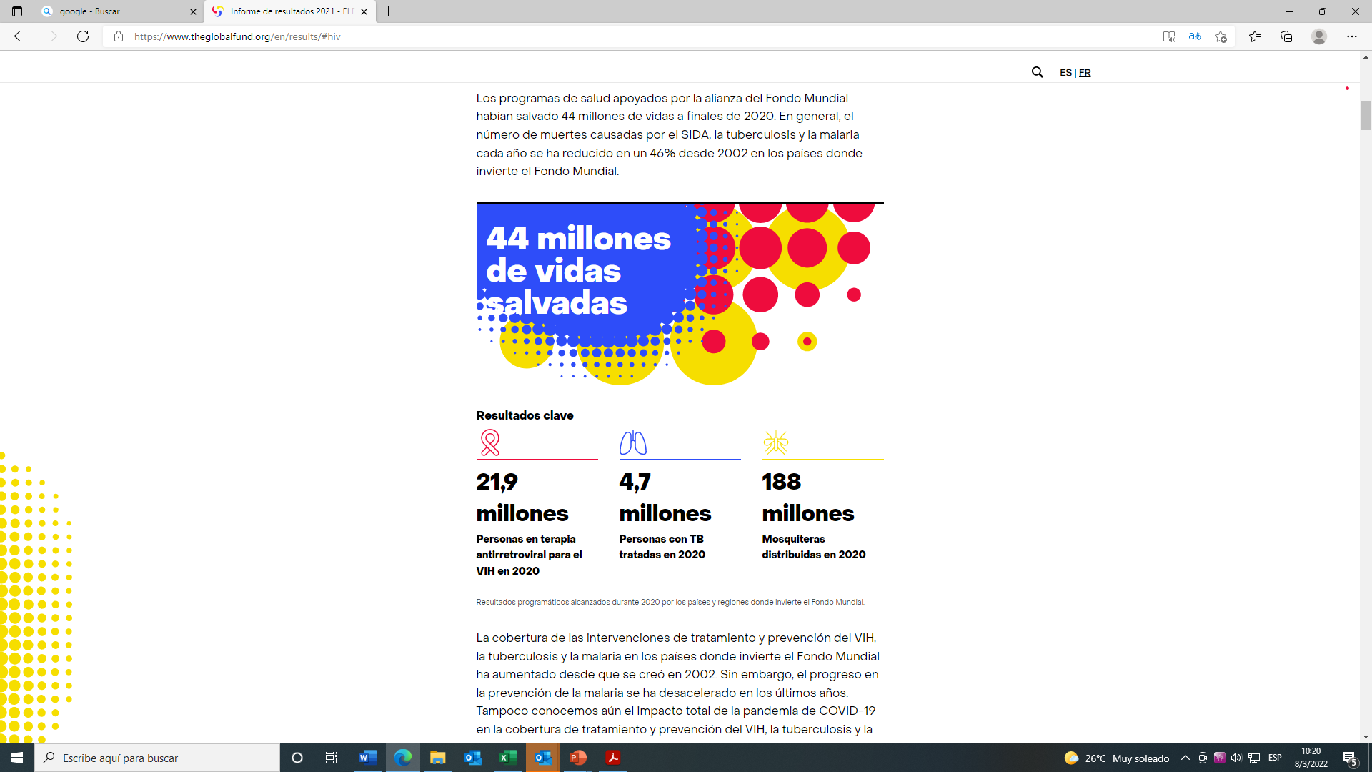
Impacto y resultados clave y vidas salvadas a nivel mundial
En 2021, el Fondo Mundial celebro 20 años desde su fundación.
Durante ese tiempo, se han logrado avances notables contra el VIH, la tuberculosis y la malaria.
Los programas de salud apoyados por la alianza del Fondo Mundial habían salvado 44 millones de vidas a finales de 2020.
En general, el número de muertes causadas por el SIDA, la tuberculosis y la malaria cada año se ha reducido en un 46% desde 2002 en los países donde invierte el Fondo Mundial.
Fuente: Inicio - El Fondo Mundial de Lucha contra el SIDA, la Tuberculosis y la Malaria (theglobalfund.org)

Slide 3
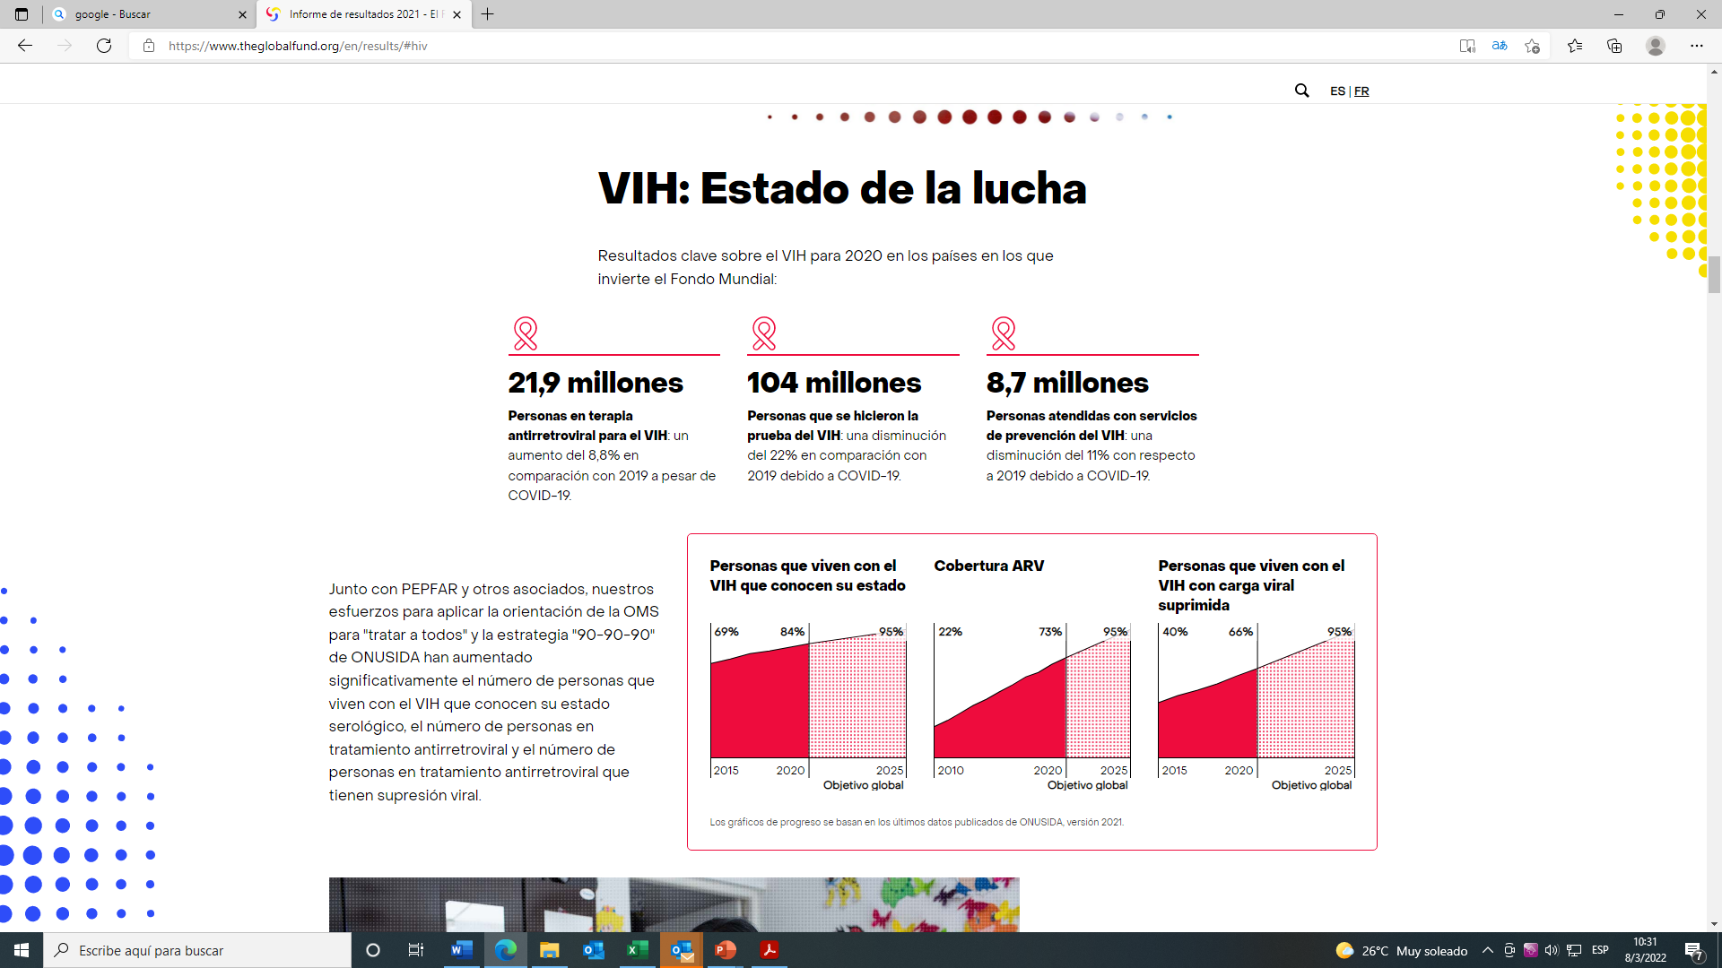
Resultados clave sobre VIH
Fuente: Inicio - El Fondo Mundial de Lucha contra el SIDA, la Tuberculosis y la Malaria (theglobalfund.org)

Slide 4


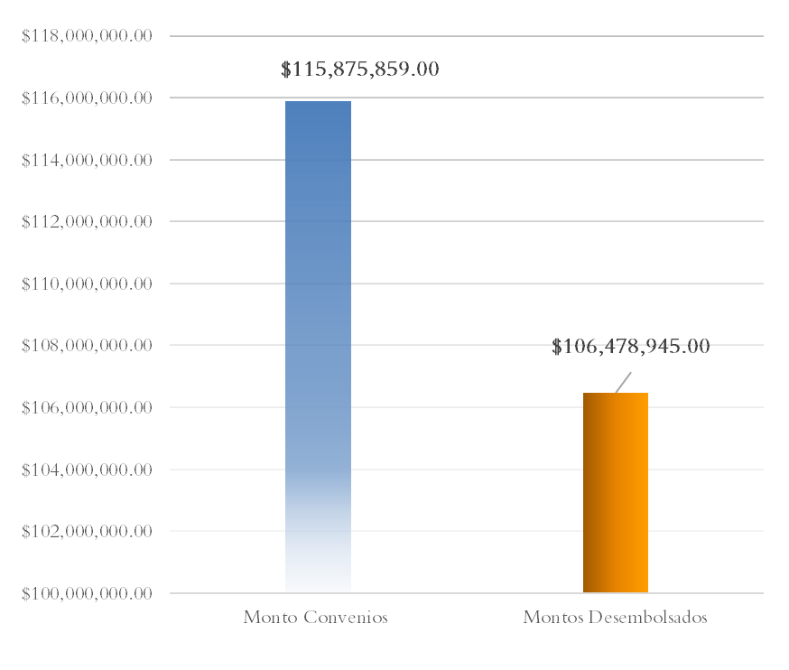
Contribución del Fondo Mundial en respuesta al VIH en El Salvador 2003-2021
TOTAL DE CONVENIOS
7
Fuente: Inicio - El Fondo Mundial de Lucha contra el SIDA, la Tuberculosis y la Malaria (theglobalfund.org)

Slide 5
Título Subvención SLV- H- MOH
Innovando Servicios, Reduciendo Riesgos y Renovando Vidas en El Salvador
Objetivo General:
Reducir nuevas infecciones del VIH en poblaciones claves en El Salvador.
Objetivo Específicos:
Contribuir a la prevención del VIH en poblaciones claves a través de la prestación de servicios integrales.
Fortalecer y ampliar la atención integral a las personas con VIH-SIDA, con énfasis en la población clave, en las diferentes instituciones prestadoras de servicios de salud.
Fortalecer del sistema de salud para su resiliencia y sostenibilidad, bajo un enfoque de derechos humanos, género y participación multisectorial.

Slide 6
Subvención SLV- H- MOH 2019 - 2021:
VIH
Poblaciones claves: HSH, TS, MT, PPL y embarazadas.
Canje de Deuda por Salud :
C19 RM
Readecuación Laboratorio Nacional de Salud Pública que se encuentra en desarrollo.
Ejecución obra continúa año 2022
Financiamiento para Mitigación al impacto COVID 19
Ejecución 2020-2021
Adquisición Equipos de protección personal e insumos para medidas bioseguridad
Componente de Fortalecimiento institucional
Financiamiento para actividades de prevención del VIH y atención a través de estrategia innovadoras: clínicas VICITS, Servicios amigables, UM y CAI.
SR PLAN INTERNATIONAL: Estrategias de Prevención PC, UM, Match con tu salud.

Slide 7
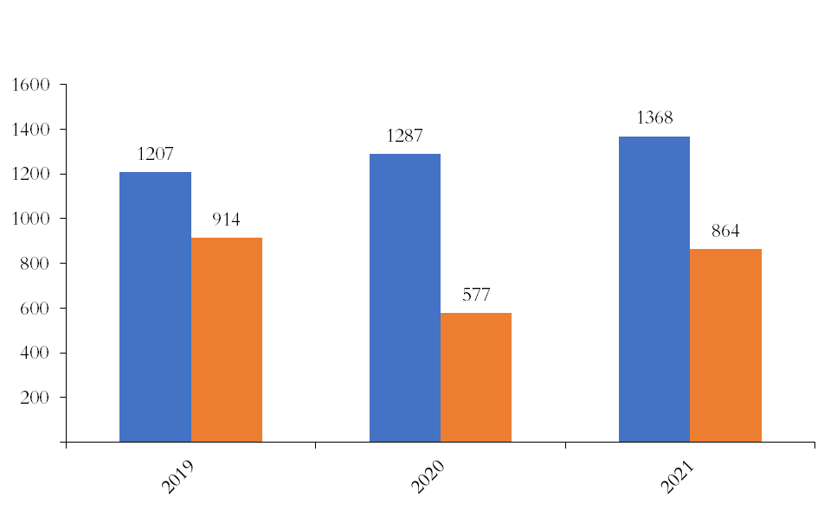
Resultados Programáticos
Indicadores de cobertura El Salvador 2019 - 2021
KP-3b Número y porcentaje de personas transgénero que se sometieron a las pruebas y consejería del VIH y que recibieron sus resultados

Slide 8
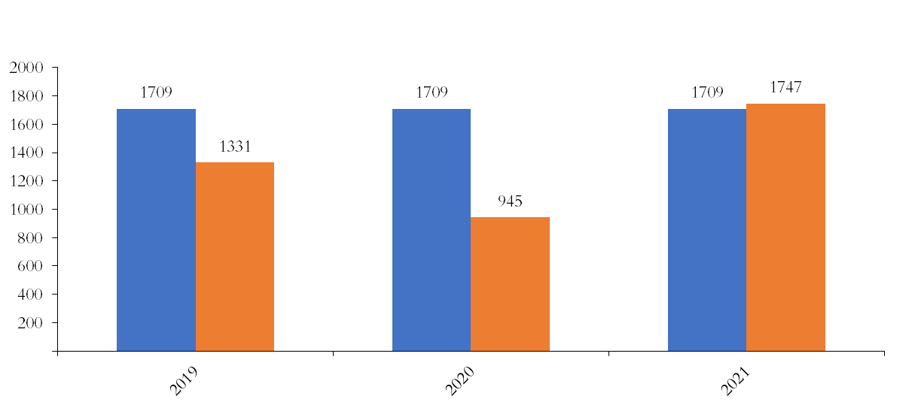
Resultados Programáticos
Indicadores de cobertura El Salvador 2019 - 2021:
KP-1b(M): Porcentaje de personas transgénero cubiertas por programas de prevención del VIH; paquete definido de servicios

Slide 9
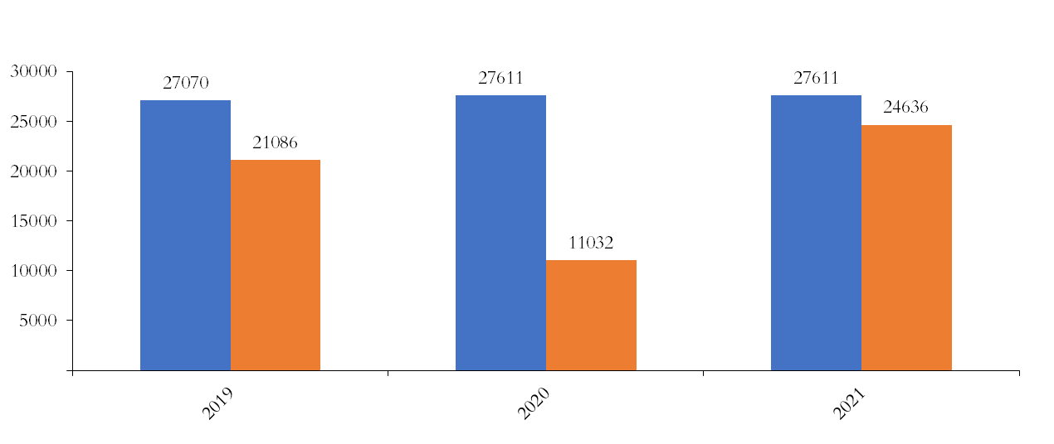
Resultados Programáticos
Indicadores de cobertura El Salvador 2019 - 2021:
KP-1a(M): Porcentaje de hombres que tienen relaciones sexuales con hombres cubiertos por programas de prevención del VIH (paquetes definidos de servicios)

Slide 10
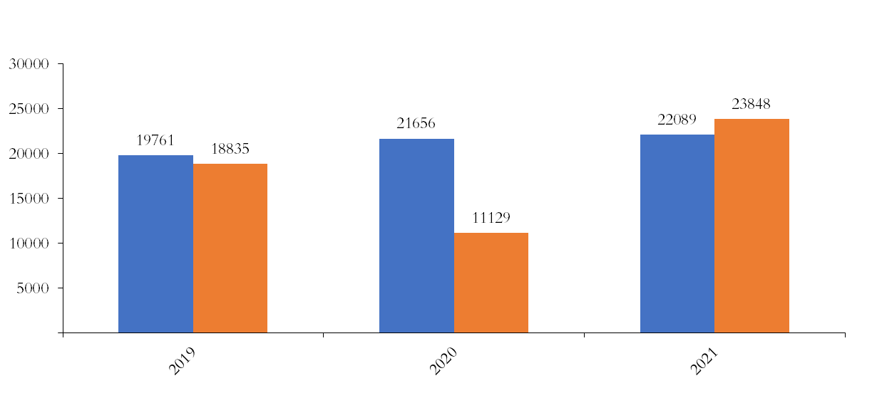
Resultados Programáticos
Indicadores de cobertura El Salvador 2019 - 2021:
KP-3a Número y porcentaje de hombres que tienen sexo con hombres que se sometieron a las pruebas y consejería del VIH y que recibieron sus resultados

Slide 11
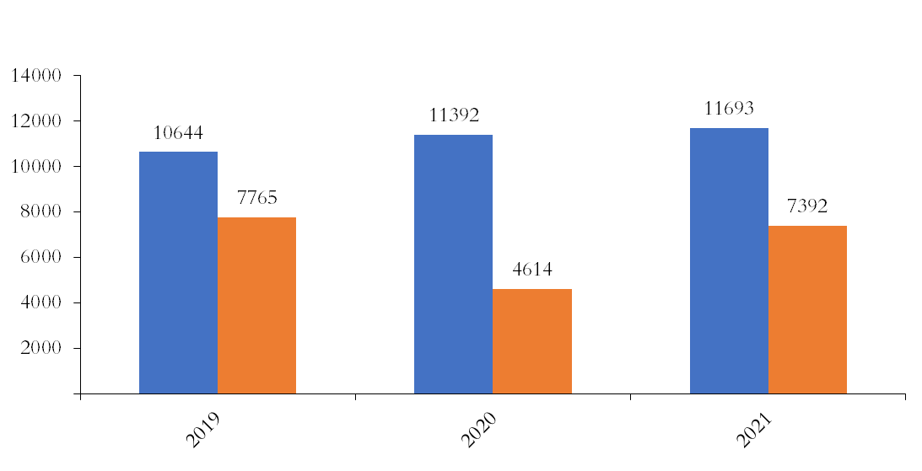
Resultados Programáticos
Indicadores de cobertura El Salvador 2019 - 2021:
KP-1c(M): Porcentaje de trabajadores sexuales cubiertos por programas de prevención del VIH (paquete definido de servicios)

Slide 12
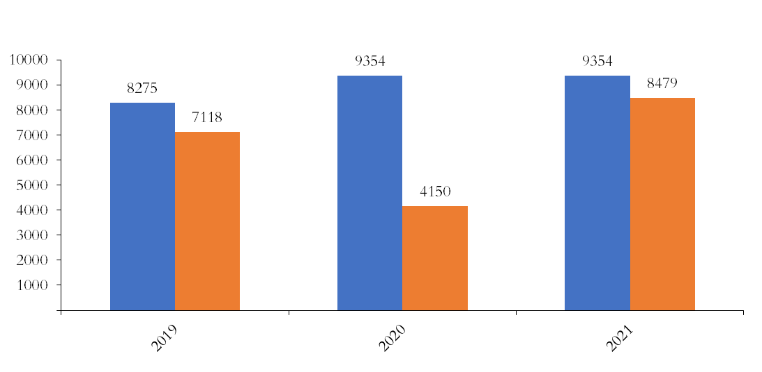
Resultados Programáticos
Indicadores de cobertura El Salvador 2019 - 2021:
KP-3c Número y porcentaje de trabajadores sexuales que se sometieron a las pruebas y consejería del VIH y que recibieron sus resultados

Slide 13
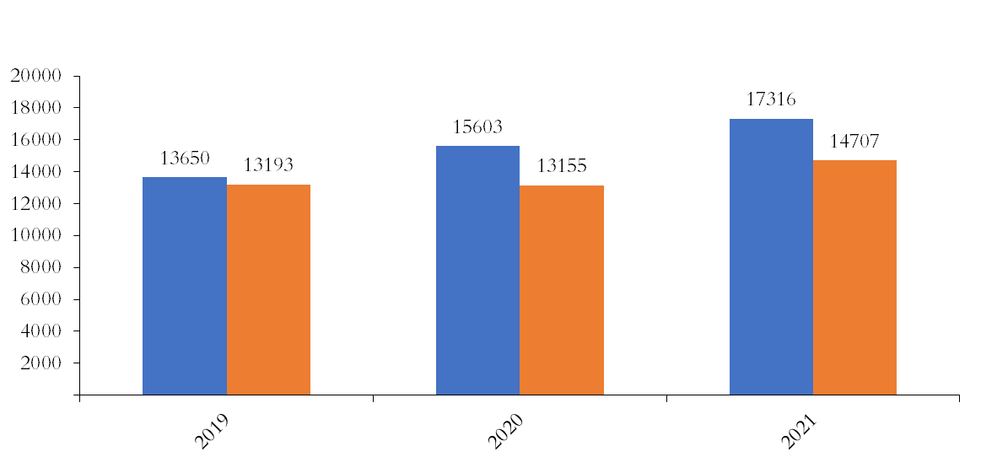
Resultados Programáticos
Indicadores de cobertura El Salvador 2019 - 2021:
TCS-1 Número y porcentaje de adultos y niños elegible que actualmente recibe terapia antirretroviral

Slide 14
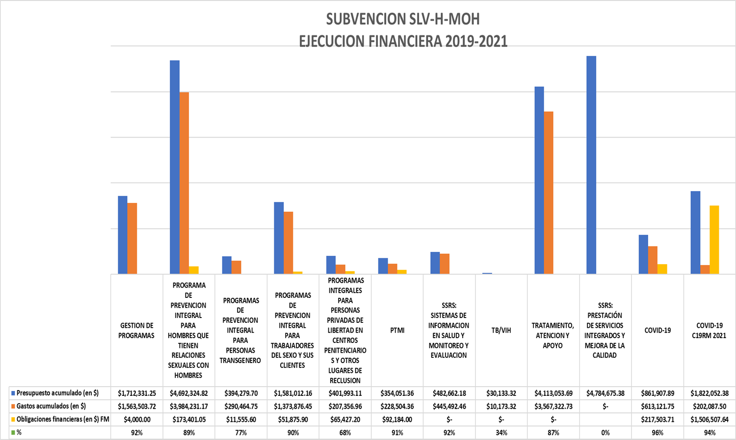
Resultados Ejecución Financiera SLV-H-MOH
El Salvador 2019 - 2021:

Slide 15
Desafíos en la respuesta nacional al VIH :
Epidemia Concentrada VIH El Salvador
Continuar consolidando e innovando estrategias para la prevención, atención y Tratamiento VIH de PC
Sostener la estrategia clínicas VICITS y Servicios amigables
Implementación de PrEP en PC
Coordinación con socios para respuesta nacional VIH
Participación de sociedad civil en la respuesta a través de SR
Disminuir incidencia de VIH en PC

Slide 16
Desafíos en la respuesta nacional al VIH :
Población con VIH
Continuar con la mejora en los pilares de la cascada del continuo de la atención VIH
Seguimiento a cumplimiento lineamientos:
Test and Treat
DTR
Nuevos métodos Dx Coinfección VIH/TB
Mitigación Impacto COVID 19
Coordinación diferentes socios y SC para mejorar y sostener las intervenciones para fortalecer la respuesta nacional VIH
Continuar ruta hacia ODM

Slide 17
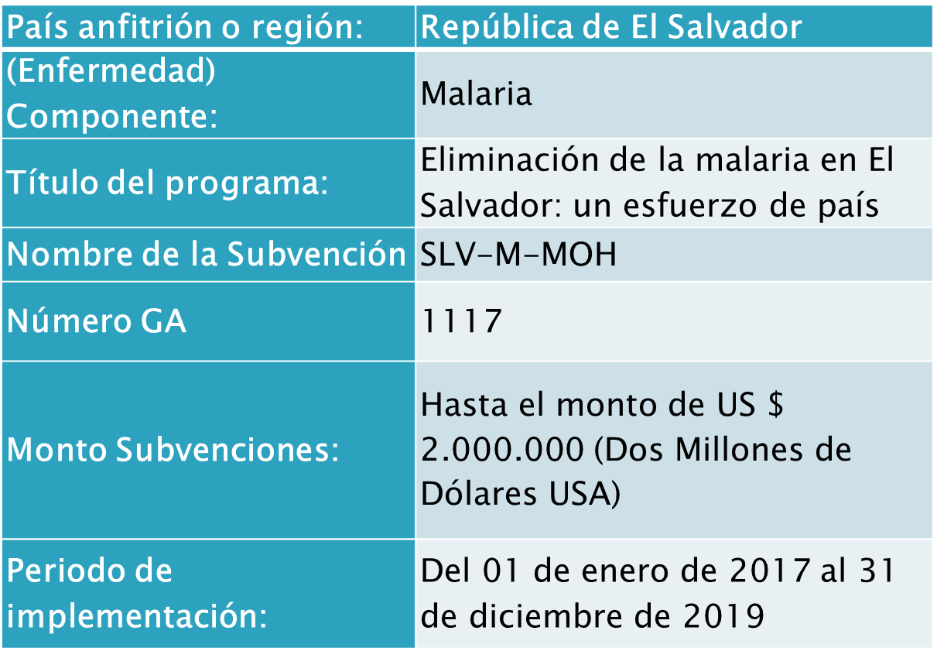
Subvención SLV-M-MOH 2017- 2019

Slide 18
Subvención SLV-M-MOH 2017- 2019
Módulo 1. Control de Vectores
Apoyo a la gestión de adquisiciones y suministros
Módulo 4. FSS – Personal sanitario y comunitario
Módulo 2. Gestión de Casos
Módulo 3. FSS – Evaluación y seguimiento
Seguimiento entomológico
Pick ups, Seguros de Vehículos, Estereoscopios y microscopio, Material de trabajo para personal de campo, informático y multimedia y material fungible
Fumigación de Interiores con insecticidas de acción residual
Equipo para acciones de rociado en comunidades, bombas HUDSON
- Detección activa de casos e investigación (fase de eliminación)
Consultoría, Impresiones, Talleres Regionales, Capacitaciones Laboratoristas, Equipo Laboratorio, Motocicletas.
- Gestión de casos integrada en la comunidad
Reuniones de trabajo, Consultoría actualización de manual, Kit de materiales e insumos para laboratorio
- Análisis, revisión y transparencia
- Presentación de informes rutinaria
Módulo 5. Gestión de Programa
Desarrollo de las capacidades de los trabajadores de salud comunitarios
Contratación de institución formadora para técnicos de control de vectores, talleres teórico-prácticos para entomólogos en taxonomía de vectores
Pago por comisión de Intermediario de compras realizadas a través del mercado bursátil según Ley LACAP
- Políticas, planificación, coordinación y gestión
Adquisición Equipo informático, mobiliario de oficina, papelería e insumos, Contratación servicios de auditoría, recurso humano para la ejecución del proyecto (2 colaboradores técnico administrativos)
Actualización de lineamientos de Malaria, Contratación 2 técnicos programador analista, talleres de Evaluación del sistema de vigilancia
Reuniones para respuesta intersectorial, talleres Monitoreo y Evaluación, consultoría y reuniones regionales para evaluación de medio término

Slide 19
Subvención SLV-M-MOH 2017- 2019
2019
Cumplimiento de hitos para
Certificación Eliminación Malaria Autóctona El Salvador
2017 Implementación subvención actividades de Vigilancia Epidemiológica y entomológica para mantener cero casos de Malaria Autóctona
“El Salvador libre de Malaria, un esfuerzo de país”

Slide 20
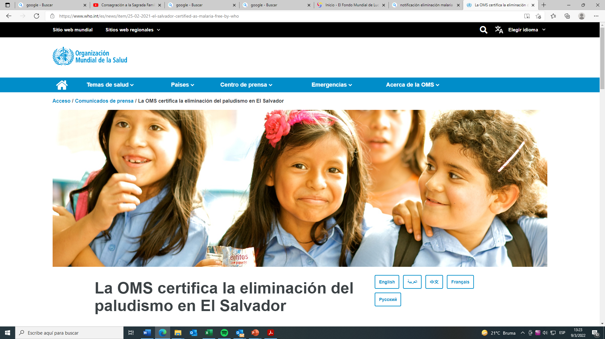
“El Salvador libre de Malaria, un esfuerzo de país”
Se trata del primer país centroamericano y el tercero de las Américas en años recientes que recibe esta certificación
25 de febrero de 2021 Comunicado de prensa
Ginebra/Washington
La Organización Mundial de la Salud (OMS) ha certificado hoy la eliminación del paludismo en El Salvador. Se trata del primer país centroamericano que recibe esta certificación. este logro es el fruto de más de 50 años de trabajo del Gobierno y del pueblo salvadoreños en un país de gran densidad poblacional y condiciones geográficas que facilitan la presencia de esta enfermedad.
El Dr. Tedros Adhanom Ghebreyesus, Director General de la OMS, ha señalado: «El paludismo viene azotando a la humanidad desde hace milenios, pero países como El Salvador han demostrado que podemos vislumbrar la erradicación de esta enfermedad y son un modelo para otras naciones».
La OMS concede esta certificación a los países que demuestran más allá de toda duda razonable que la cadena de transmisión autóctona se ha interrumpido en todo el territorio nacional durante un mínimo de tres años consecutivos.
Fuente: La OMS certifica la eliminación del paludismo en El Salvador (who.int)

Slide 21
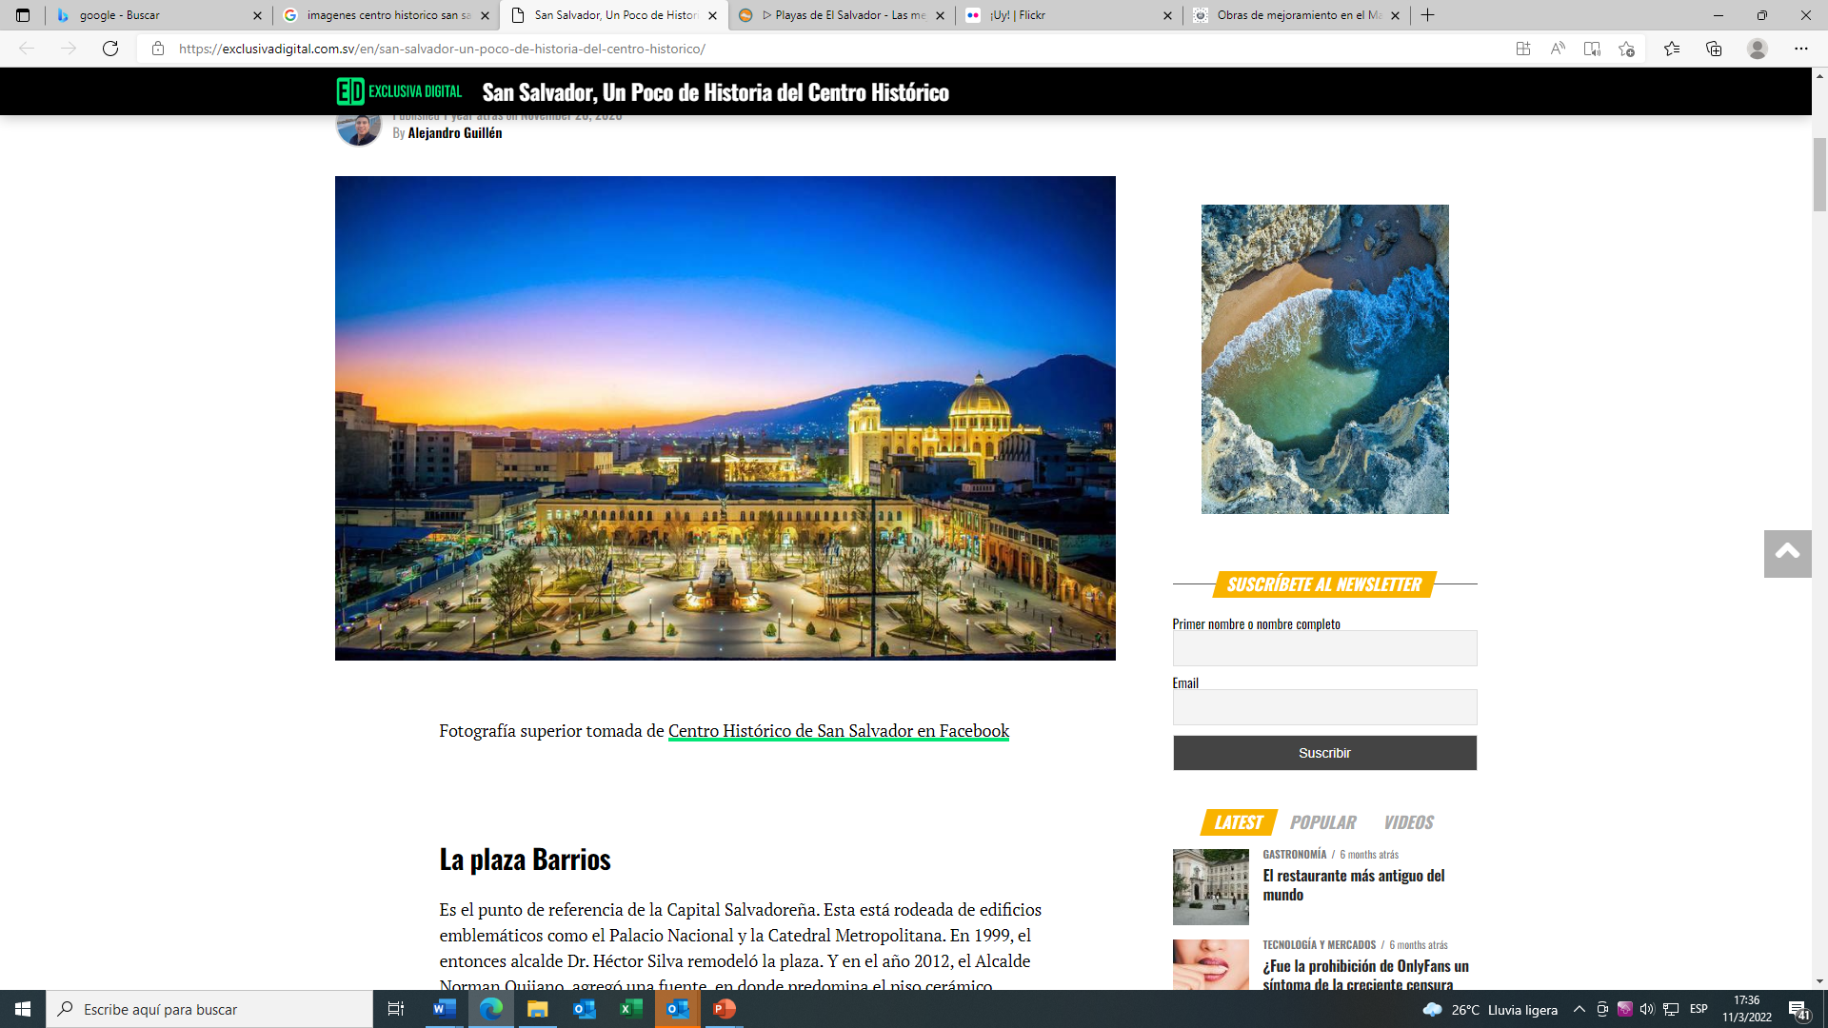
Un sueño no se hace realidad por arte de magia, necesita sudor, determinación y trabajo duro
.Colin Powell

Slide 22



MCP-ES
Contribuyendo a la reducción significativa y sostenible del VIH, Tuberculosis y Malaria, a través de las subvenciones del Fondo Mundial
www.mcpelsalvador.com.org
www.facebook.com/MCPES2002
@MCPElSalvador

